Slide 1
SEL 0440 INSTALAÇÃOES ELÉTRICAS Aula 7 - Projeto de Instalações Elétricas... Dimensionamento de condutores
Profa. Dra. Ana Carolina Canoas Asada accanoas@gmail.com
Sala 95

Slide 2
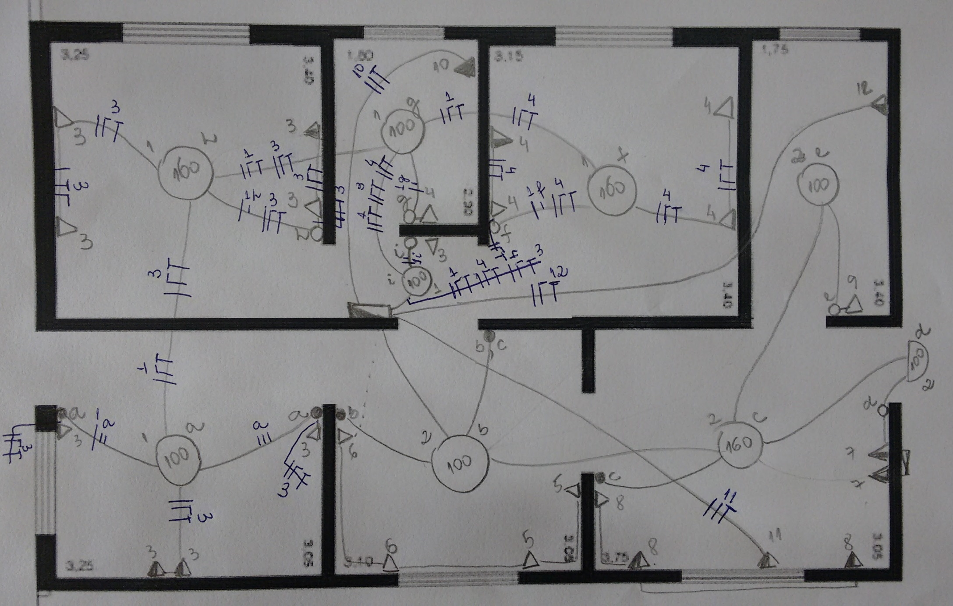
Instalações Elétricas

Slide 3
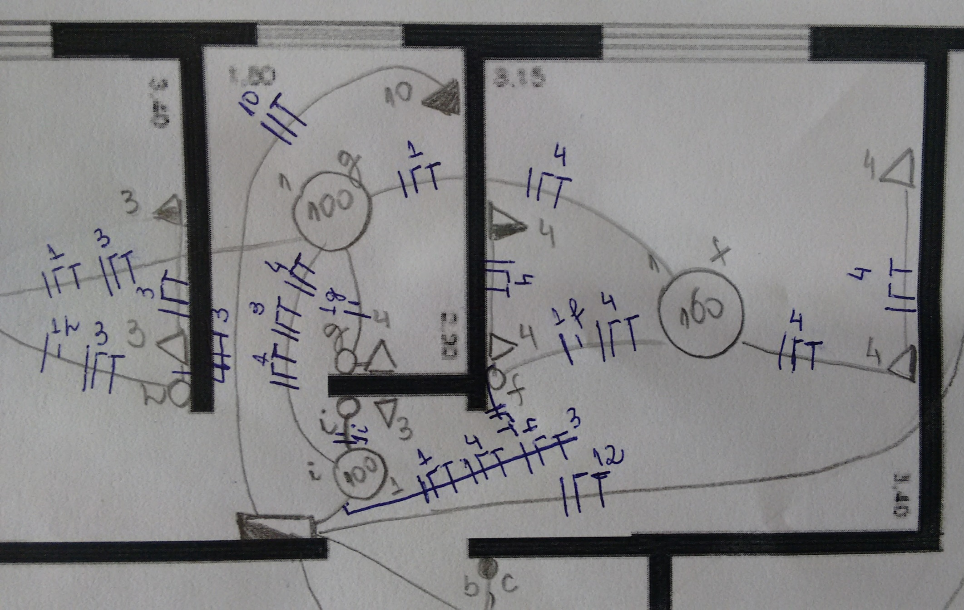
Instalações Elétricas

Slide 4
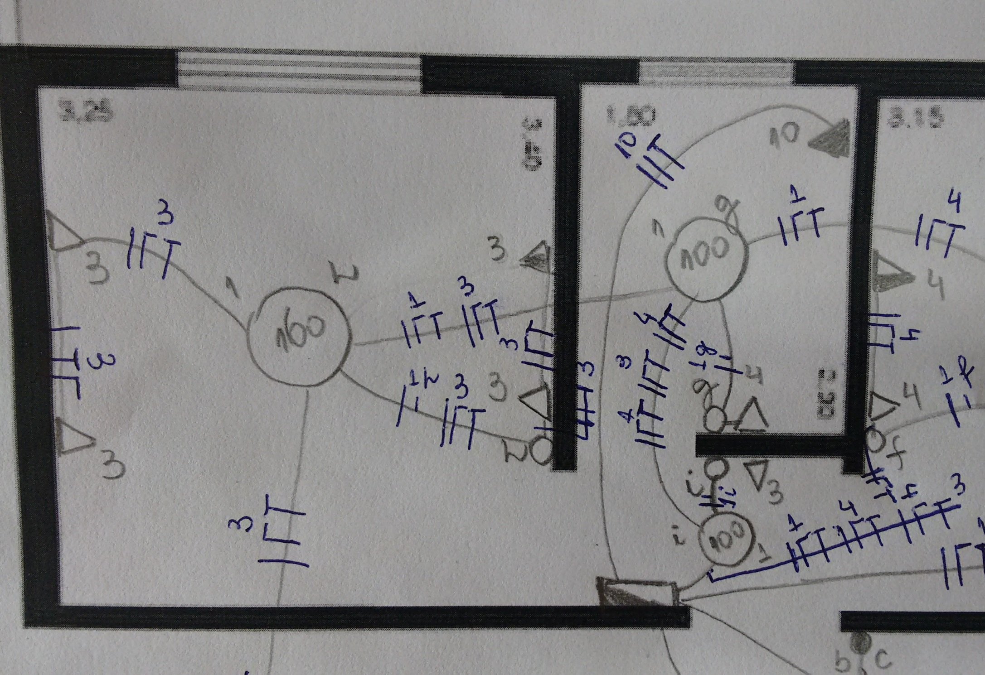
Instalações Elétricas

Slide 5
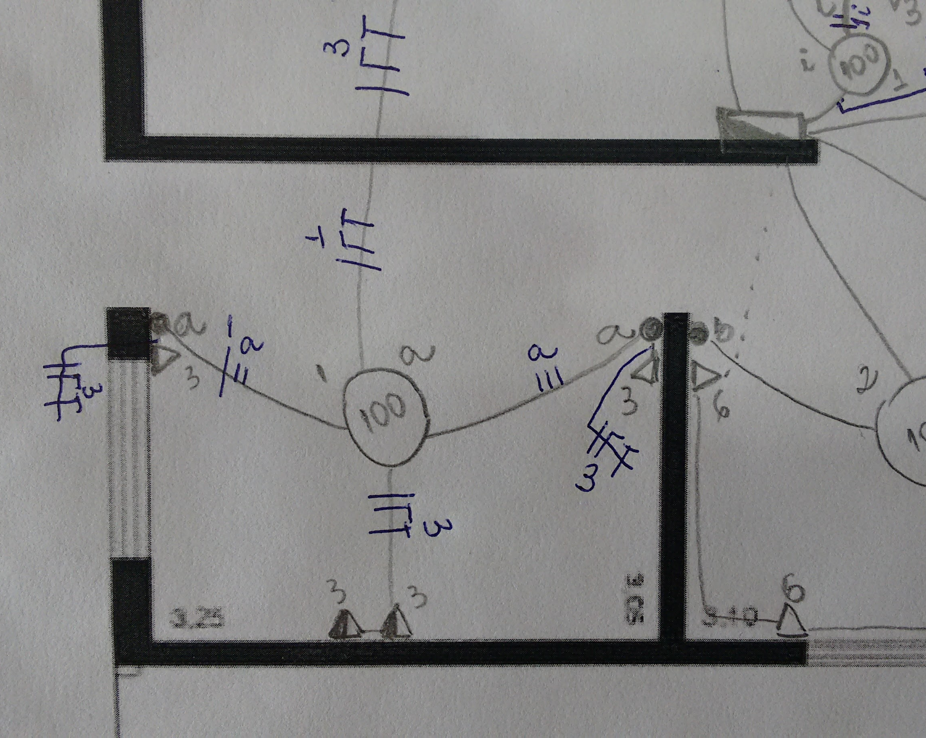
Instalações Elétricas

Slide 6
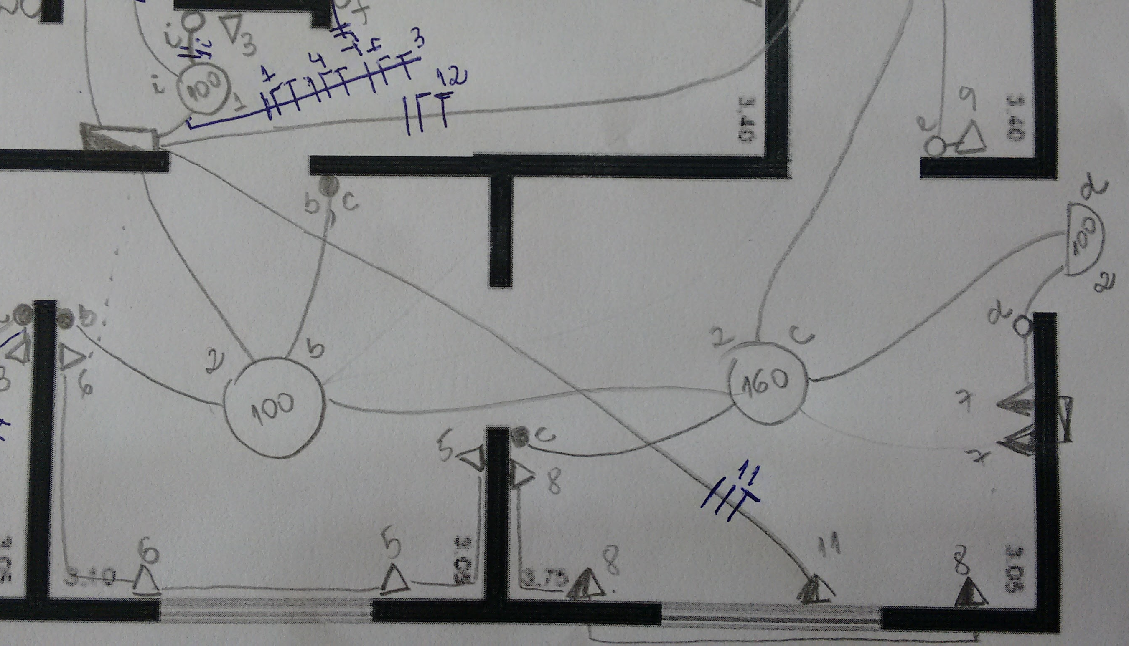
5
2 b
b
2 b
Instalações Elétricas

Slide 7
Circuito |  | Tensão (V) | Local | Potência |  | Corrente do circuito (A)
Nº | Tipo |  |  | Qtidade x potência (VA) | Total
1 | Ilumi. Social | 127 | Sala Dorm 1 Dorm 2 Banheiro Hall | 1x100 1x160 1x160 1x100 1x100 | 620 | 4,88
2 | Ilumi. Serviço | 127 | Copa Cozinha A. Serviço A. Externa | 1x100 1x160 1x100 1x100 | 460 | 3,62
3 | TUG´s | 127 | Sala Dorm 1 Hall | 4x100 4x100 1x100 | 900 | 7,09
4 | TUG´s | 127 | Banheiro Dorm 2 | 1x600 4x100 | 1000 | 7,87
5 | TUG´s | 127 | Copa | 2x600 | 1200 | 9,45
6 | TUG´s | 127 | Copa | 1x600 1x100 | 700 | 5,51
7 | TUG´s | 127 | Cozinha | 2x600 | 1200 | 9,45
8* | TUG`s + TUE´s* | 127 | Cozinha | 1x100 1x600 1x500* | 1200 | 9,45
9 | TUG´s | 127 | A. Serviço | 1x600 | 600 | 4,72
10 | TUE´s | 220 | Banheiro | 1x5500 | 5500 | 25
11 | TUE´s | 220 | Cozinha | 1x5000 | 5000 | 22,72
12 | TUE´s | 127 | A. Serviço | 1x1000 | 1000 | 7,87
Instalações Elétricas

Slide 8
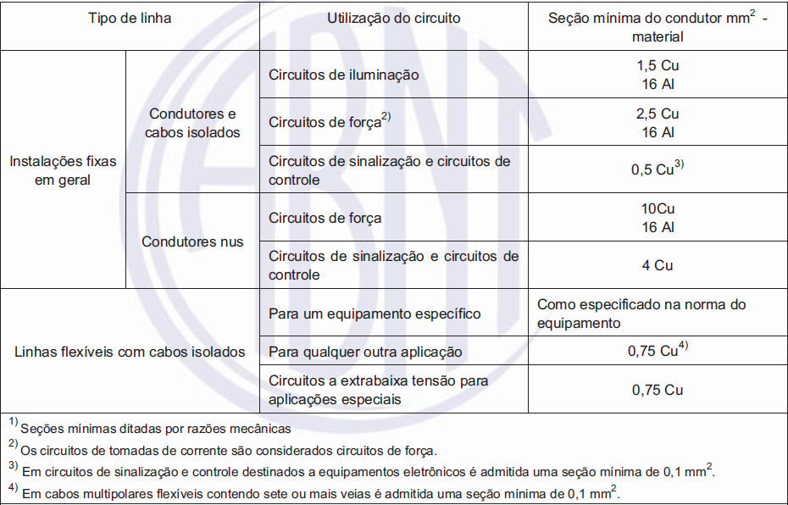
Dimensionamento dos Condutores
Instalações Elétricas

Slide 9
Dimensionamento dos Condutores
Instalações Elétricas
Dimensionar os condutores de um circuito é determinar a seção padronizada (bitola) dos fios deste circuito, de forma a garantir que a corrente calculada possa circular pelos fios, por um tempo ilimitado, sem que ocorra superaquecimento e que a queda de tensão seja mantida dentro dos limites normalizados.
Além disso, os condutores devem satisfazer às seguintes condições:
- Limite de temperatura, em função da capacidade de condução de corrente;
- Limite de queda de tensão;
- Capacidade dos dispositivos de proteção e contra sobrecarga;
- Capacidade de condução de corrente de curto-circuito por tempo limitado.

Slide 10
Dimensionamento dos Condutores
Instalações Elétricas
Critério da Capacidade de Condução de Corrente
O condutor, ao ser submetido a uma diferença de potencial, faz surgir em suas extremidades uma corrente elétrica.
Essa corrente, ao passar pelo condutor, produz uma determinada quantidade de calor, que segundo a Lei de Joule, tende a elevar a temperatura do condutor, cuja dissipação térmica depende da natureza dos materiais constituintes e do meio (maneira de instalar o condutor).
Esse critério tem por objetivo garantir condições satisfatórias de operação aos condutores e às suas isolações, submetidos aos efeitos térmicos produzidos pela circulação da corrente elétrica de forma a evitar danificar o condutor.

Slide 11
Dimensionamento dos Condutores
Instalações Elétricas

Slide 12
Dimensionamento dos Condutores
Instalações Elétricas
Cálculo da corrente de projeto - corrigida
$$I_{c}= \frac{I_{circ}}{FCT×FCNC}$$
Fator de correção
de temperatura
Fator de correção
de agrupamento

Slide 13
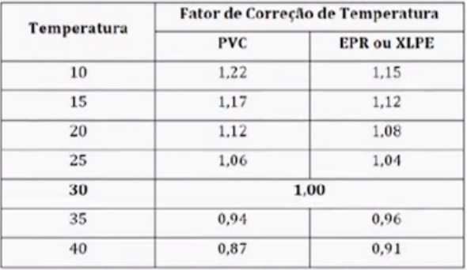
Dimensionamento dos Condutores
Instalações Elétricas

Slide 14
Circuito |  | Tensão (V) | Local | Potência |  | Corrente do circuito (A) | Corrente corrigida (A)
Nº | Tipo |  |  | Qtidade x potência (VA) | Total
1 | Ilumi. Social | 127 | Sala Dorm 1 Dorm 2 Banheiro Hall | 1x100 1x160 1x160 1x100 1x100 | 620 | 4,88 | 6,97
2 | Ilumi. Serviço | 127 | Copa Cozinha A. Serviço A. Externa | 1x100 1x160 1x100 1x100 | 460 | 3,62 | 10,18
3 | TUG´s | 127 | Sala Dorm 1 Hall | 4x100 4x100 1x100 | 900 | 7,09 | 10,13
4 | TUG´s | 127 | Banheiro Dorm 2 | 1x600 4x100 | 1000 | 7,87 | 11,24
5 | TUG´s | 127 | Copa | 2x600 | 1200 | 9,45 | 11,81
6 | TUG´s | 127 | Copa | 1x600 1x100 | 700 | 5,51 | 6,88
7 | TUG´s | 127 | Cozinha | 2x600 | 1200 | 9,45 | 14,5
8* | TUG`s + TUE´s* | 127 | Cozinha | 1x100 1x600 1x500* | 1200 | 9,45 | 14,5
9 | TUG´s | 127 | A. Serviço | 1x600 | 600 | 4,72 | 7,26
10 | TUE´s | 220 | Banheiro | 1x5500 | 5500 | 25 | 25
11 | TUE´s | 220 | Cozinha | 1x5000 | 5000 | 22,72 | 22,72
12 | TUE´s | 127 | A. Serviço | 1x1000 | 1000 | 7,87 | 7,87
Instalações Elétricas

Slide 15
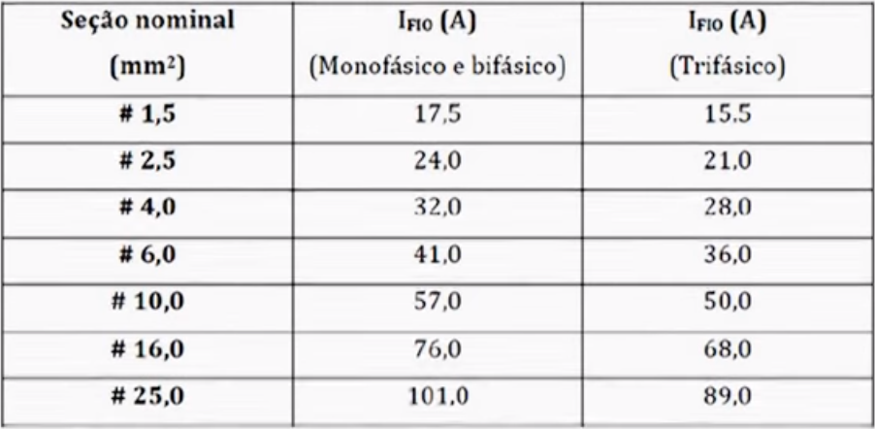
Seção Nominal dos Condutores
Instalações Elétricas

Slide 16
Circuito |  | Tensão (V) | Local | Potência |  | Corrente do circuito (A) | Corrente corrigida (A) | Secção (mm)
Nº | Tipo |  |  | Qtidade x potência (VA) | Total
1 | Ilumi. Social | 127 | Sala Dorm 1 Dorm 2 Banheiro Hall | 1x100 1x160 1x160 1x100 1x100 | 620 | 4,88 | 6,97 | #1,5
2 | Ilumi. Serviço | 127 | Copa Cozinha A. Serviço A. Externa | 1x100 1x160 1x100 1x100 | 460 | 3,62 | 10,18 | #1,5
3 | TUG´s | 127 | Sala Dorm 1 Hall | 4x100 4x100 1x100 | 900 | 7,09 | 10,13 | #2,5
4 | TUG´s | 127 | Banheiro Dorm 2 | 1x600 4x100 | 1000 | 7,87 | 11,24 | #2,5
5 | TUG´s | 127 | Copa | 2x600 | 1200 | 9,45 | 11,81 | #2,5
6 | TUG´s | 127 | Copa | 1x600 1x100 | 700 | 5,51 | 6,88 | #2,5
7 | TUG´s | 127 | Cozinha | 2x600 | 1200 | 9,45 | 14,5 | #2,5
8* | TUG`s + TUE´s* | 127 | Cozinha | 1x100 1x600 1x500* | 1200 | 9,45 | 14,5 | #2,5
9 | TUG´s | 127 | A. Serviço | 1x600 | 600 | 4,72 | 7,26 | #2,5
10 | TUE´s | 220 | Banheiro | 1x5500 | 5500 | 25 | 25 | #4
11 | TUE´s | 220 | Cozinha | 1x5000 | 5000 | 22,72 | 22,72 | #2,5
12 | TUE´s | 127 | A. Serviço | 1x1000 | 1000 | 7,87 | 7,87 | #2,5
Instalações Elétricas

Slide 17
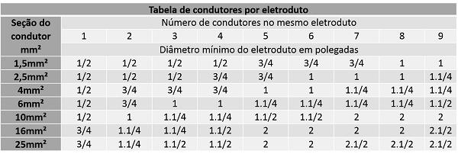
Dimensionamento de Eletrodutos
Instalações Elétricas

